Slide 1


第七课 学术论文撰写2 ：论文选题与检索材料分析
信息检索系列讲座
NO.7
图书馆信息服务部 董宁
Notes:
© Copyright Showeet.com – Creative & Free PowerPoint Templates

Slide 2
01
论文选题方法论
CONTENTS
02
命题材料的分析与检索

Slide 3

关于选题
01
选题的重要性
选题的方法（参考）

Slide 4

“好的选题是成功的一半”
选题的重要性
选题需要注意的基本问题：
第一，要有明确的研究方向，可与导师商讨确定具体的研究问题；
第二，切入点需“讨巧”：创新性的选题一般更能吸引目光，也往往更有研究价值。

Slide 5
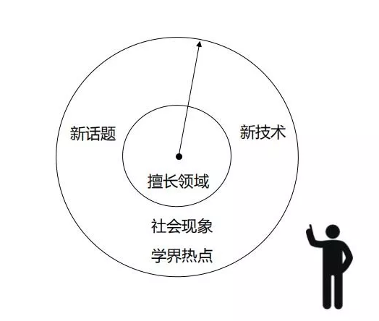
选题的方法
提供一种比较实用的论文选题方法供大家参考：
明确论文核心研究对象：可选取思维导图或“圆周画圈”的方法。
以研究对象为起点或圆点，发散性思维寻找方向，尤其需注意结合新的社会现象和新问题、社会热点和新技术。

Slide 6

选题的方法
选题具体的操作指南
分三步来完成选题工作：“选题三步法”
第一步——梳理自身资源，根据自己的专业、客观条件，梳理、归纳、总结自己可选用的资源范围和类型。
第二步——明确自身兴趣方向（至少不讨厌），对某一方向或某一话题持续性关注或有自己独特的见解。
第三步——转换主题关键词，用发展的眼光看问题，将主题关键词由大众思维转换为学术见解，同时适当考虑发挥“眼球”效应，关注新政策、社会热点、新方法、新技术，确定最终选题。

Slide 7
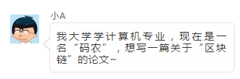
举个例子：
选题的方法
应用选题三步法定题：
第一步—— 梳理自身资源
作为互联网相关专业的学生，知识储备量是有的，代码当然不是白写的；
从事互联网行业，熟悉行业发展状况，认识若干行业大牛。
以上都是自己特色资源的体现。
第二步—— 明确自身兴趣方向
对区块链、比特币、B2B+B2C这类话题一直很感兴趣，平时非常关注，哪位业界大牛发表了相关的文章或演讲，都会去读一读听一听，常常结合自己的工作内容思考问题，时不时有一些灵感冒出来。
第三步—— 转换主题关键词，整理题目
梳理自己对“区块链”的理解和积累
↓
联想“区块链”相关社会话题
↓
列举可能用到的研究方法
↓
将平时检索收集的论文材料内容进行筛选、匹配、分析，优化语言使之更学术化
↓
初拟题目：《基于区块链的供应链动态多中心协同认证模型》
《“区块链+”教育的发展现状及其应用价值研究》
备注：上述两篇是国家自然科学基金项目和国家社科基金项目课题阶段性研究成果文章题目。

Slide 8

选题的方法
论文选题8种方法（参考）
材料提炼、假设验证、社会调查、 回溯
综合比较、 移植、 质疑、 类比
结合实践，灵活综合采用。
信息检索、文献调研目的：积累选题所需的材料，并对材料进行评价、分析与提炼
研究已有科研成果的基础上，寻找“空白处”和“空缺点”；在多学科的“交叉口”处产生新的思路。

Slide 9
论文选题 “百家言”（网络资源）
论文选题的9个基本原则（搜狐）
论文该怎么选题？ （知乎，关于“论文选题”的论文推荐）
论文选题的八种方法 （知乎）
论文如何选题?看北大教授这些建议就够了
“开拓性的选题”：
研究课题在材料、方法、或理论上具有创新性，研究结论具有颠覆性。

Slide 10
专业知识积累（文献调研）
自身兴趣、优势
盯住主流文献
盯住主流学者
盯住前沿动态
坚持下去的动力
论文选题
方法论
创新性
不可一蹴而就
新问题
新政策
新方法
新技术

Slide 11
命题材料的分析与检索
02
案例分析：有目的开展文献调研

Slide 12
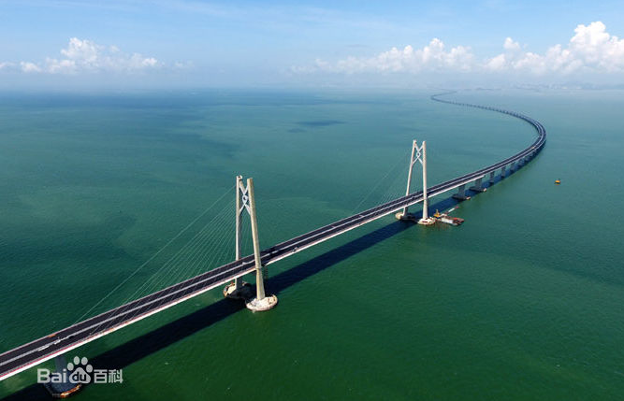
关于“港珠澳大桥”的新闻
文汇报（2018年10月 25日讯）
同济教授:港珠澳大桥幕后英雄 荷兰公司漫天要价泡汤
被誉为“新世界七大奇迹”之一的港珠澳大桥昨天开通。为这座超级工程默默奉献的“幕后英雄”不少，同济大学土木工程学院教授徐伟就是其中之一。港珠澳大桥岛隧工程项目部总经理、总工程师林鸣曾透露，正是因为徐伟的适时出现，荷兰公司的“漫天要价”泡了汤。
正是基于多年的合作，林鸣和徐伟有着非常好的默契。于是，两位老友一通电话之后，开始就港珠澳大桥沉管隧道的系列技术问题展开交流。不久后，徐伟在导师——中国科学院院士、同济大学教授孙钧指导下，成为了港珠澳大桥工程图复核专家。
检索案例1:
命题分析检索
（1）工程技术视角

Slide 13
命题案例分析检索
根据上述新闻：
1. 提取文中涉及到的港珠澳大桥工程技术问题，并在CNKI中检索这方面的文献。
工程技术问题：沉管隧道
关键词（或主题等字段）：港珠澳大桥 沉管隧道
2. 想扩展了解：关于“沉管隧道” 这一技术的最新、最权威研究动态？机构？学者？基金项目？这一技术的相关主题研究有哪些？
关键词（或主题等字段）：沉管隧道
3. 了解文中工程设计师（同济大学）的科研领域与科研成果。
作者检索：
徐伟 同济大学
孙钧 同济大学 中国科学院

Slide 14
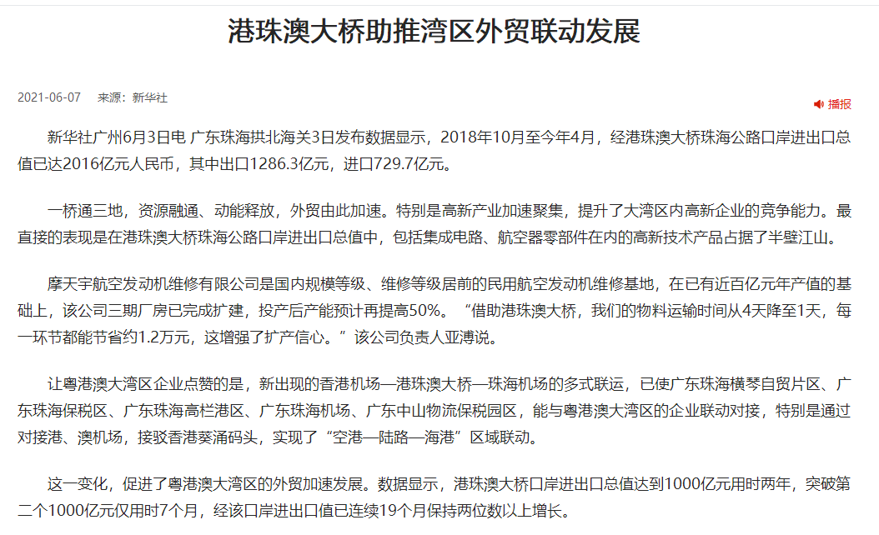
（2）经济视角
调研任务：
利用数值型、文献学术信息源，调研“港珠澳大桥”在助推湾区外贸联动发展的作用

Slide 15
初阶：命题检索
检索案例2:
命题检索
结合需求确定调研检索目标
某矿业工程学专业学生正在为确定考研方向做文献调研。
（1）如何通过CNKI 帮助他了解本学科的相关期刊？
（2）为他推荐该学科影响因子最高的核心期刊？
（3）为他推荐现有最权威的研究？最新研究动态？领域内最热门主题与热点？
（4）该学科活跃的研究学者？研究机构等信息

Slide 16
中阶：自定义分析检索
检索案例3:
自定义检索
尝试为你即将面临的毕业论文撰写做文献调研，进而确定选题
根据信息检索课所有知识，利用学术专业数据库及优秀学术网络资源，从你的学科专业发出，结合研究领域的主题、热点，与自身兴趣，为确定选题进行文献调研。

Slide 17
高阶：自定义分析检索
检索案例4:
选题、检索、分析
结合需求确定调研检索目标
分析 “科技冬奥” 背景材料（详见案例材料），依据提炼的核心概念，自拟选题；利用“信息检索”课所学知识，检索相关的权威信息源，分析选题信息。
本科生组分析题：“大学生就业”主题检索、分析
研究生组分析题：“互联网金融”主题检索、分析

